Slide 1
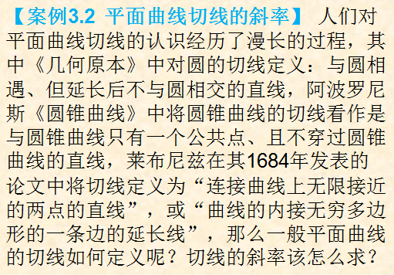
第一节 导数的概念

Slide 2
解： 下面的方法来源于法国数学家费马。
设连续函数 的图形是曲线 。在曲线 上有定点 和动点 ，连接它们得曲线的割线 ，当动点沿曲线 趋近于定点 时，若割线 存在极限位置
，则称此直线 为曲线在点处的切线。
=
.
第一节 导数的概念
下面求曲线 点 处的切线的斜率：
设 、 ，则割线 的斜率为
当 时，割线斜率的极限就是切线的斜率

